Slide 1
Алгоритмизация и программирование
Информатика 9 класс
Учитель: Зуева Г.А.

Slide 2
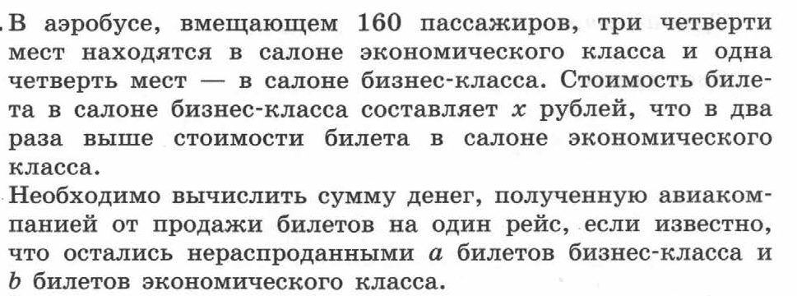
Решите задачу.
С какими трудностями столкнулись? Что необходимо знать?

Slide 3
Для решения задач на компьютере необходимо владеть языком программирования, обладать знаниями в области информационного моделирования и алгоритмизации.

Slide 4
«решение задач на компьютере»

Slide 5
Повторение
Структура программы на Паскале.
Program <имя программы>; - Заголовок
var <раздел переменных>; - Раздел описаний
Begin - Блок
<раздел операторов>; основных
End. операторов

Slide 6
Повторение
С какими операторами вы знакомы?
Оператор присваивания: :=
Оператор ввода: Read; READLN;
Оператор вывода: Write; Writeln;
Оператор ветвления:
IF <логическое выражение> THEN <оператор1> ELSE <оператор2>;

Slide 7
Повторение
Какие типы данных вы знаете?
Целочисленный: Integer;
Вещественный: real;
Логический: boolean;

Slide 8
1 этап. Постановка задачи
На этом этапе участвует человек, хорошо представляющий предметную область задачи. Он должен четко определить цель задачи, дать словесное описание содержания задачи и предложить общий подход к её решению.
Результат этапа: Словесная информационная модель

Slide 9
2 этап. Формализация
Формализуется описательная информационная модель, то есть записывается с помощью некоторого формального языка.
Результат этапа: Математическая модель

Slide 10
3 этап. Алгоритмизация
Осуществляется построение алгоритма – чёткой инструкции, задающей необходимую последовательность действий для решения задачи. Алгоритм чаще всего представляется в форме блок-схемы ввиду её наглядности и универсальности.
Результат этапа: Алгоритм (блок-схема)

Slide 11
4 этап. Программирование
Записывается алгоритм на одном из языков программирования. Составление программы обеспечивает возможность выполнения алгоритма и соответственно поставленной задачи исполнителем – компьютером.
Результат этапа: Программа

Slide 12
5 этап. Компьютерный эксперимент (тестирование и отладка)
На этом этапе происходят выполнение алгоритма с помощью электронной вычислительной машины (ЭВМ), поиск и исключение ошибок. При этом программисту приходится выполнять рутинную работу по проверке работы программы, поиску и исключению ошибок, и поэтому для сложных программ этот часто требует гораздо больше временит и сил, чем написание первоначального текста программы.
Результат этапа: Уточнение модели, получение результата

Slide 13
§2.1
Рабочая тетрадь № 65

Slide 14
program bilet;
var a,b,x,s: real;
begin
read (a,b,x);
S:= (40-a)*x+(120-b)*x/2;
write('s=',s:2:2);
end.

Slide 15
Тест

Slide 17
Итог урока
Сегодня на уроке я повторил……
Сегодня на уроке я узнал…….
Мне было сложно…….

Slide 18
Домашнее задание
§2.1
Рабочая тетрадь №63,64,66

